Slide 1
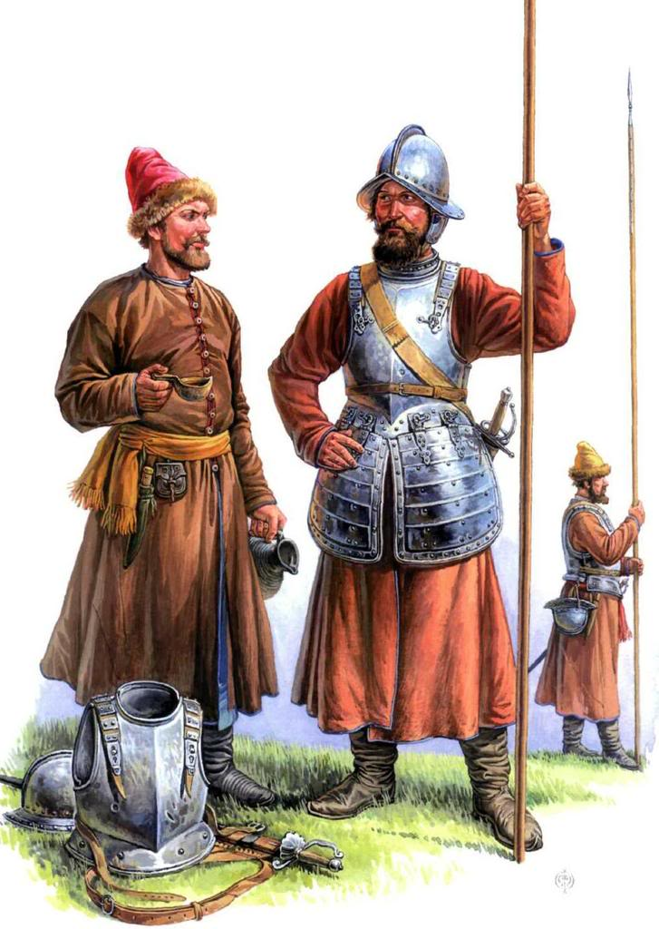
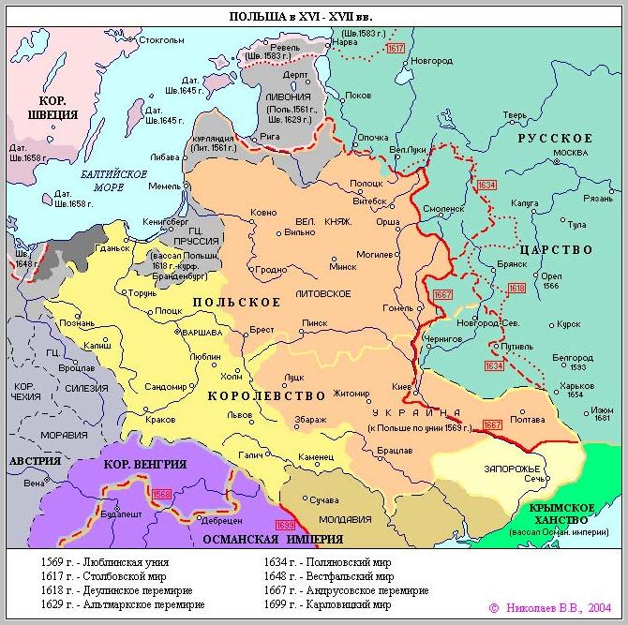
ВНЕШНЯЯ ПОЛИТИКА РОССИИ В XVII В

Slide 2
1. Международное положение России после Смутного времени
2. Смоленская война 1632-1634 гг
3. Присоединение Украины к России
4. Русско-польская война 1654-1667 гг
5. Русско-турецкая война 1676-1681 гг
6. Освоение Сибири

Slide 3
Международное положение России после
Смутного времени
Столбовский мир | Деулинское перемирие
27 февраля 1617 г – Россия + Швеция возвращала Новгород, Порхов, Ладогу, Старую Руссу уступала Ивангород, Ям, Копорье, Орешек, Корелу 200 тысяч рублей Оцените международное положение России в начале 18 века! | 1 декабря 1618 г – Россия + Речь Посполитая Королевич Владислав не отказался от претензий на русский престол и царский титул. потеряла Смоленск, Чернигово-Северские земли

Slide 5
Вывод:
Международное положение России после Смутного времени было очень трудным. Россия отстояла независимость, но потеряла выход к Балтийскому морю (по Столбовскому миру), а потеря Смоленска и Черниговских земель сильно уронила ее международный авторитет.

Slide 6
Определите основные направления и цели внешней политики России в 17 веке?

Slide 7
Основные направления
Юго-западное
Восточное
Южное
Освоение Сибири
Присоединение Украины к России
Русско-турецкая война 1676-1681
Смоленская война
1632-1634
Русско-польская война 1654-1667

Slide 8
Таблица «Внешняя политика России в 17 веке»
Дата | Война | Направление | Цель | События | Итог. Условия мира

Slide 9
Смоленская война
1632-1634 гг
Вернуть русские земли (прежде всего Смоленск), захваченные Польшей в период Смутного времени
Причины:
смерть 30 апреля 1632 г. польского короля Сигизмунда III и истечение 1 июня 1632 г. срока Деулинского мирного договора с Польшей
Повод к войне:
захват Смоленска и Дорогобужа с последующим присоединением всего Смоленского края к России
цель войны:

Slide 10
Причины поражения России в войне 1632 – 1634 гг. с Польшей
– стратегические и оперативные ошибки русского командования (позднее начало кампании 1632 г., пассивные действия под Смоленском осенью 1633 г., крайняя медлительность резервов и снабжения);
– наличие южного фронта, направленного против малороссийских казаков, крымских и ногайских войск и отвлекавшего часть войск, прежде всего дворянской конницы, с западного направления;
– недостаточная подготовка полков нового строя.

Slide 11
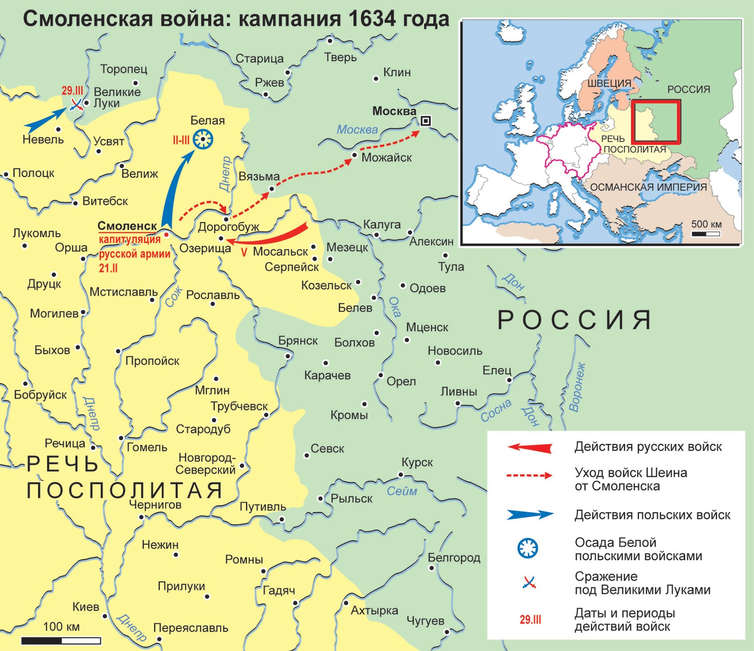

Slide 12
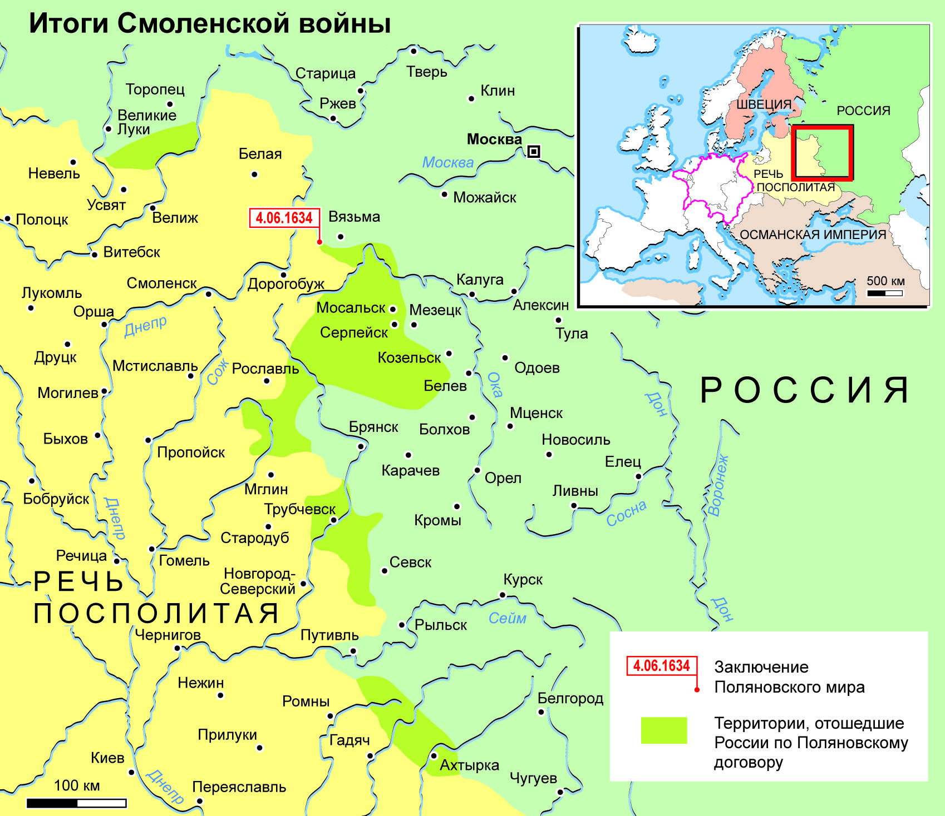

Slide 13
Причины присоединения Украины к России
1) Религиозная и этническая общность русского и украинского народов;
2) Их общее историческое прошлое и совместная борьба с внешними врагами;
3) Присоединение отвечало и интересам России.

Slide 14
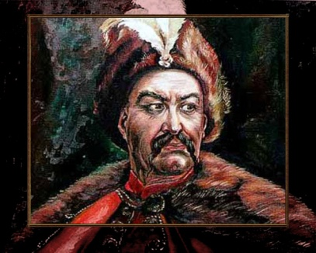
Этапы освободительной борьбы:
I этап
1648-1649
IIэтап
1650-1651
IIIэтап
1653-1654
1651 г – Белоцерковский мирный договор
Власть гетмана сохранялась только в Киеве
1 октября 1653 г – Земский собор
8 января 1654 г – Переяславская Рада – вхождение Украины в состав России; Объявление войны Польше
Богдан Хмельницкий
1649 г – Зборовский мирный договор
Самостоятельное управление во главе с гетманом Б.Хмельницким в Киевском, Черниговском и Вроцлавском воеводствах

Slide 15
Русско-польская война1654-1667
Следствие вхождения Украины в состав России
Кампания 1654-1656
Кампания 1657-1662
Успехи России - перемирие
Успехи Польши; потеря Россией ранее захваченных территорий
Кампания 1663-1667
Андрусовское перемирие 1667 - Россия получала Смоленскую и Чернигово-Северскую земли; Левобережную Украину с Киевом
«Вечный мир» 1686

Slide 16
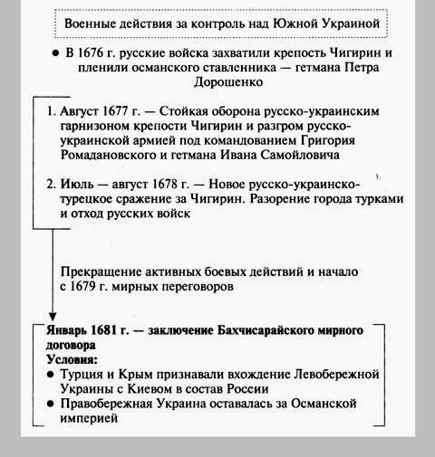
Русско-турецкая война 1676 – 1681

Slide 17
Освоение Сибири
XVII век отмечен проникновением русских землепроходцев в отдаленные места Сибири. Земли Сибири на территории 13 млн. кв.км были населены разными народами
Название народа и племени | Регион расселения
Ненцы Эвенки (тунгусы) Ханты (остяки) Якуты | Районы тундры (по берегам рек Оби, Енисея) От Енисея до Тихого океана По берегам Оби и ее притокам Бассейны реки Лены и всех ее притоков
Буряты и монголы Чукчи, коряки Нивхи Айни | Прибайкалье Чукотский полуостров, побережье Берингова пролива Приамурье, Сахалин Курильские о-ва, юг Камчатки, Сахалин

Slide 18
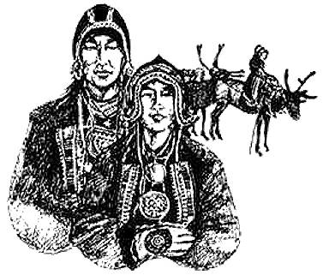
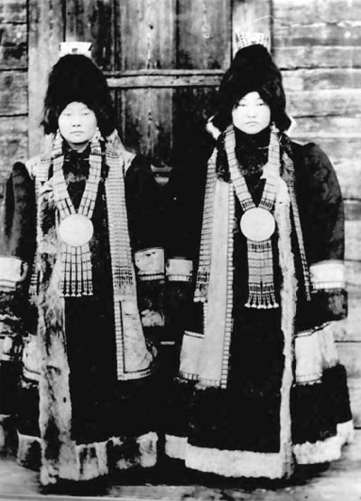
Освоение Сибири
Местное население Сибири было выносливым, трудолюбивым, хорошо знало природу; люди отзывчивы и честны.
Вероисповедание - язычество
Основные виды занятий:
Рыболовство
Охота
Оленеводство
Изготовление изделий из кожи

Slide 19
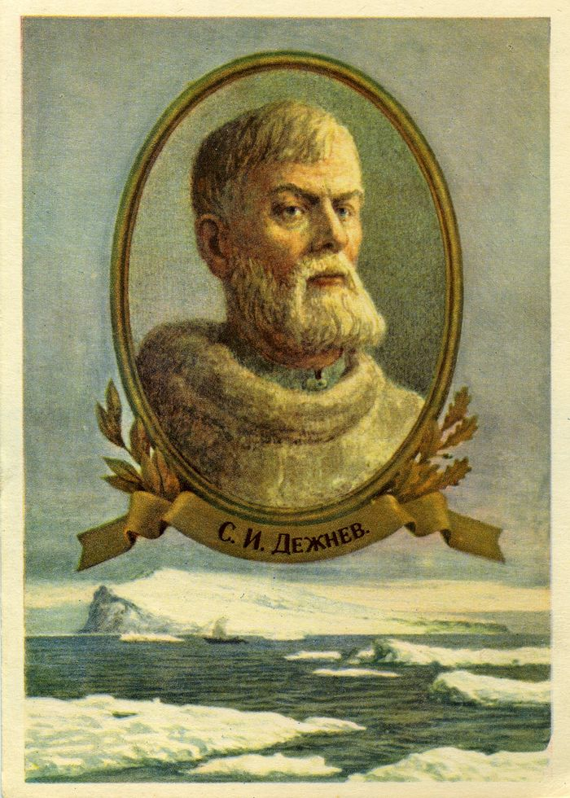
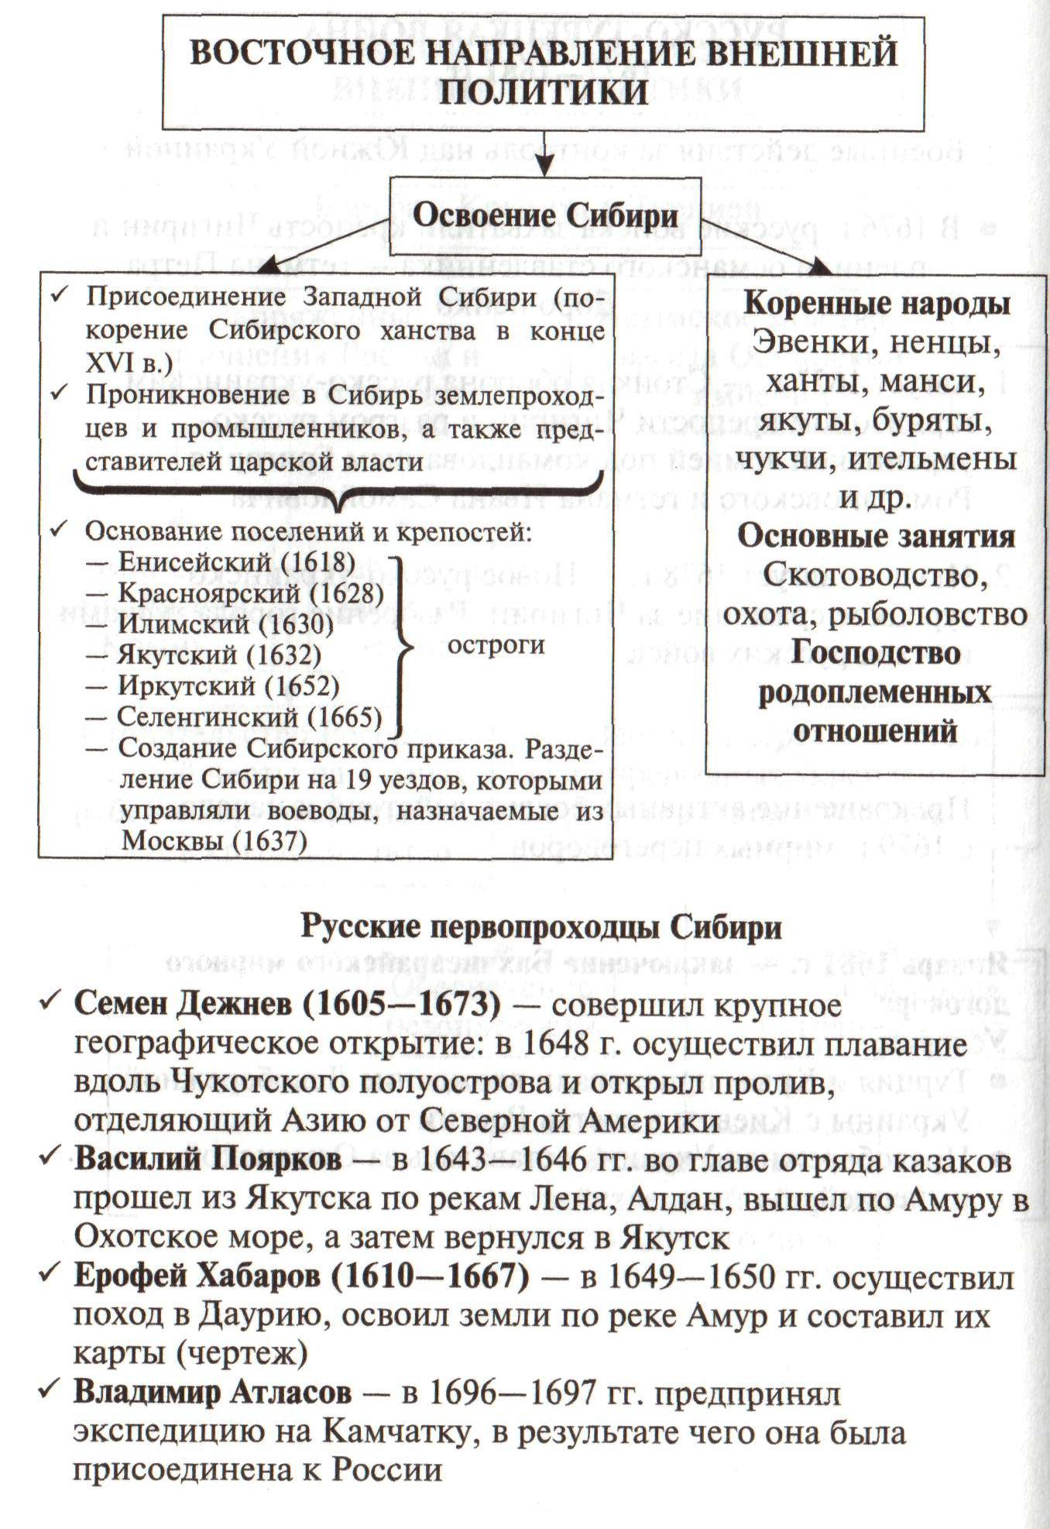
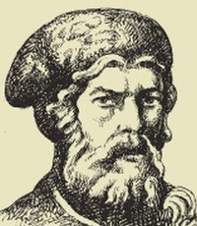
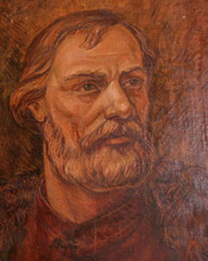
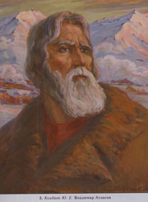
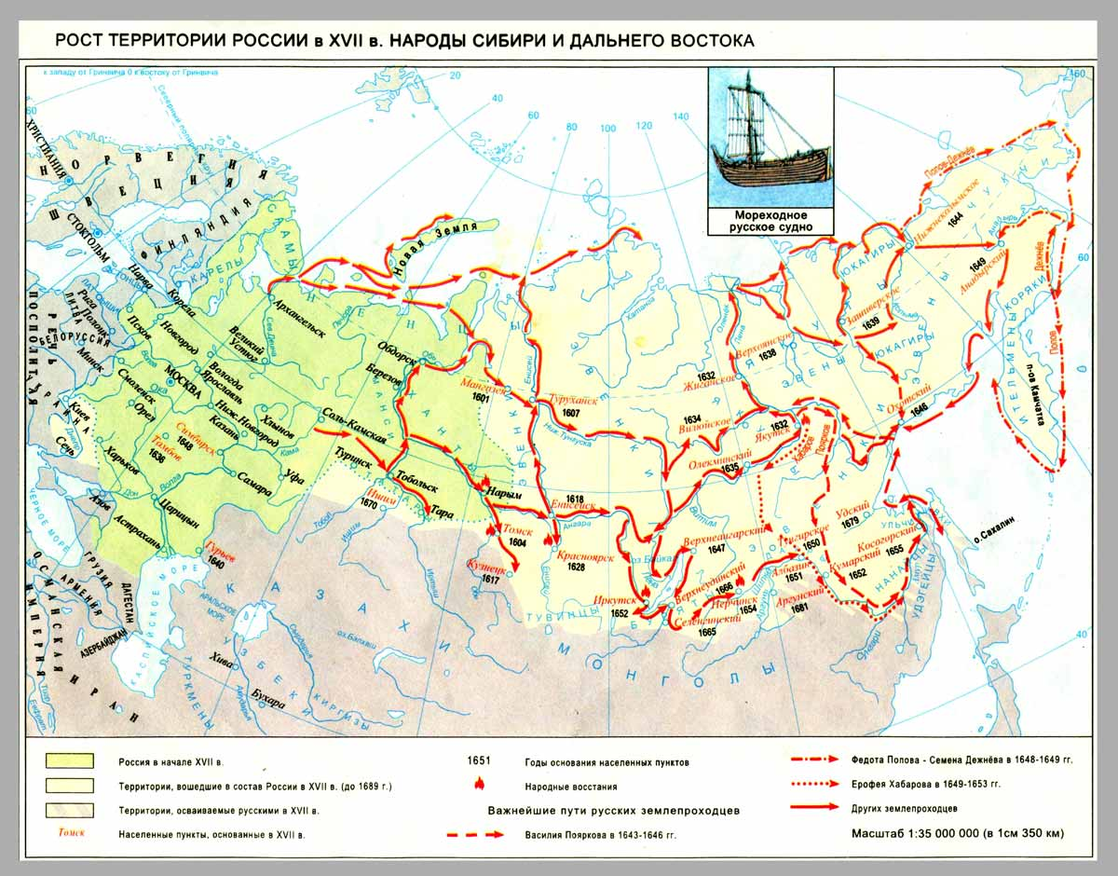

Slide 20
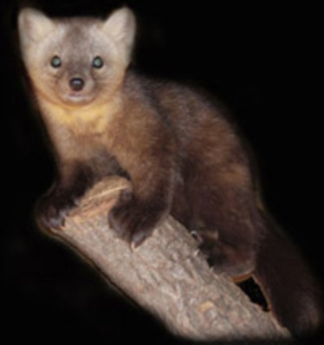
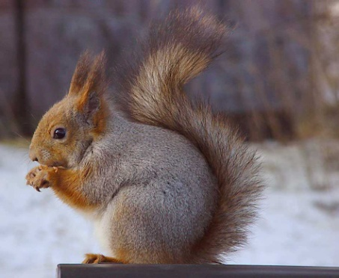
Освоение Сибири
Основная цель землепроходцев – добыча пушнины
Народы Сибири подчинялись русскому царю, платили натуральную подать - ясак
Этой податью облагалось нерусское население, которое занималось охотой
Особо ценились шкурки соболя и белки

Slide 21
Интернет-ресурсы
Рисунок на 1 слайде - http://i250.photobucket.com/albums/gg275/aiwn07/moskvoy06.jpg
Карта Польша в 16-17 вв - http://economic.ispu.ru/history/part1/05tema5/kart5/polsha_files/image001.jpg
Карта Смоленская война - http://www.runivers.ru/img/maps/Smolenskaya_voyna__1632.jpg
http://3.bp.blogspot.com/-EqpnjxdcHvU/TwM4d0PK4yI/AAAAAAAAAwo/oXr_D9p0-bY/s1600/Smolenskaya_voyna__1634.jpg
http://www.runivers.ru/img/maps/Smolenskaya_voyna__itogi.jpg
Богдан Хмельницкий - http://i.piccy.info/i5/38/82/278238/4.jpg
Карта Сибирь в 17 в - http://economic.ispu.ru/history/part1/05tema5/kart5/territoria_files/image001.jpg
Карта Русско-Польская война 1654-1667 гг - http://economic.ispu.ru/history/part1/05tema5/kart5/rus_pol_voina_files/image001.jpg
Боярин Михаил Борисович Шеин - http://gvzm-nasledie.ru/wp/wp-content/uploads/Smolenskij-voevoda-boyarin-Mihail-Borislvich-SHein.jpg
Король Польши Владислав IV Ваза - http://tovarischevo.ucoz.ru/Prosvewenie/Smuta/Wladyslaw_4.jpg
Эвенки - http://verhbyreya.ucoz.ru/nacelenie/evenki/ehvenki-khkhn.jpg
Якуты - http://ilin-yakutsk.narod.ru/2009-23/foto/28-02.jpg
Семен Дежнев - http://ivmk.net/_gotkr15_133.jpg
Василий Поярков - http://www.alpklubspb.ru/ass/585_01.jpg
Ерофей Хабаров - http://cs416128.vk.me/v416128391/3f61/Z18UnipY0fc.jpg
Владимир Атласов - http://www.kamlib.ru/img/read/atl02.jpg
Соболь - http://static.diary.ru/userdir/2/0/1/0/2010547/73685930.jpg
Белка - http://kartiny.ucoz.ru/_ph/98/724567796.jpg

